Slide 1
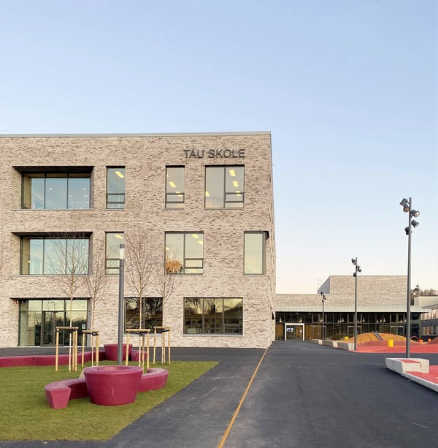
Informasjon til foresatte
I forbindelse
med foreldremøter høsten 2020

Slide 2
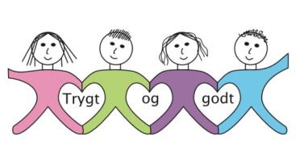
Elevenes skolemiljø
Alle elever har rett til et trygt og godt skolemiljø som fremmer helse, trivsel og læring. (Opplæringsloven §9A-2)
Opplæringsloven §9A gjelder for alle elever i grunnskolen og den videregående skole. Kapittelet gjelder også for elever som deltar i leksehjelpordning og i SFO.
Skolen skal ha nulltoleranse mot krenking som mobbing, vold, diskriminering og trakassering. (Opplæringsloven § 9A-3)
Skolen skal arbeide kontinuerlig og systematisk for å fremme helse, miljøet og tryggheten til elevene. Rektor har ansvar for at dette blir gjort. (Opplæringsloven §9A-3)
Fylkesmannen

Slide 3
Elevenes skolemiljø
Alle som arbeider på skolen skal følge med på om elevene har et trygt og godt skolemiljø, og gripe inn mot krenking som mobbing, vold, diskriminering og trakassering.
Ved mistanke om at en elev ikke har det trygt og godt skal skolen snarest undersøke saken. Skolen skal lage en skriftlig plan når det skal gjøres tiltak i en sak. (Opplæringsloven §9A-4)
Aktivitetsplikten er skjerpet dersom en som arbeider på skolen krenker en elev. Rektor og skoleeier skal varsles. (Oppl.loven §9A-4)

Slide 4
Elevenes skolemiljø
Dersom en elev ikke har et trygt og godt skolemiljø, kan eleven eller foresatte melde saken til Fylkesmannen etter at saken er tatt opp med rektor. Fylkesmannen vil avgjøre om aktivitetsplikten etter §9A-4 og 9A-5 er oppfylt. (Opplæringsloven §9A-6)
Fylkesmannen i Rogaland har laget en informasjonsfilm om dette.
Skolens plan for systematisk arbeid med å sikre elevene et godt og trygt skolemiljø finner du på skolens hjemmeside.

Slide 6
Ny læreplan - LK20
Fra 1. august 2020 ble ny læreplan, LK20, gjeldende. Fagene er fremdeles de samme, men innholdet i fagene er fornyet. De nye læreplanene er mindre omfattende og inneholder det aller viktigste elevene skal lære. Her er de viktigste endringene:
Mange fag er mer praktiske. Eksempel kunst og håndverk, musikk og mat og helse.
Mer om teknologi og programmering.
Bærekraftig utvikling, demokrati og medborgerskap og folkehelse og livsmestring kommer inn i flere fag.
Kritisk tenkning og kildekritikk blir enda viktigere.

Slide 7
Ny læreplan - LK20
Nye måter å lære på:
Dybdelæring er et nytt begrep i læreplanene. Det handler om å lære noe så godt at du forstår sammenhenger og kan bruke det du har lært i nye situasjoner.
Elevene skal også i større grad få påvirke hvordan de lærer. Blant annet hva de lærer i fagene, hvorfor og hvordan.
Du kan lese mer om ny læreplan i fagene på Udir sine sider: Om læreplanen - for elever og foresatte.

Slide 8
Skolens utviklingsområder skoleåret 2020-21
Skolen er inne i siste fase av utviklingsplanen 2016-2020 hvor vi har fokus på disse områdene:
Lese- og skriveopplæring
Matematisk kompetanse
Elevenes skolemiljø og sosial kompetanse
Planen blir, i samarbeid med de andre skolene, revidert høsten 2020.
Skolens fokusområder for inneværende skoleår er å implementere ny læreplan, bruk av digitale verktøy i opplæringen og elevenes skolemiljø med spesielt fokus på å avdekke og gripe inn i forhold til krenkende handlinger.

Slide 9
Samarbeid for barnets beste
Der det er nødvendig samarbeider skolen med andre instanser for å legge til rette for den enkelte elev. Disse instansene er:
PPT - pedagogisk-psykologisk tjeneste
Barneverntjenesten
BUP - barne- og ungdomspsykiatrisk avdeling på SUS
Familiens hus
På skolen har vi spesialpedagogisk leder og sosiallærer som hjelper elever som strever, både faglig og sosialt. I tillegg har vi to helsesykepleiere som er knyttet til vår skole.
Spesialpedagogisk leder: June Halsne Bjørheim, tlf. 5174 2706
Sosiallærer: Anne Aakre Lund, tlf. 5174 2707
Helsesykepleier Mona Bjerga (1.-4. trinn), tlf. 5174 2712
Helsesykepleier Lene Melberg (5.-7. trinn), tlf. 5174 2711

Slide 10
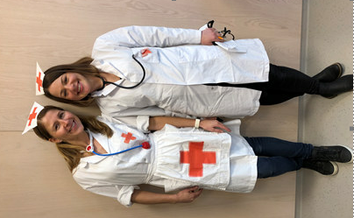
Skolehelsetjenesten
Mona Bjerga er på skolen tirsdager, torsdager og fredager kl. 08.30 - 14.00
Lene A. Melberg er på skolen tirsdager, onsdager og fredag kl. 08.30 - 14.00
Et lavterskeltilbud: Elever og foresatte kan ta kontakt hvis de lurer på noe/ eller ønsker å snakke med noen om kropp, helse, vennskap, trivsel, mobbing, familie osv.
Tverrfaglig samarbeid med andre instanser som skole, fysioterapeut, PPT, skolelege, familieterapeut, kommunepsykolog, barnevern og andre ved behov.
Helsesykepleierne har taushetsplikt.

Slide 11
Konsultasjoner i skolehelsetjenesten:
1.trinn: undersøkelse (helsesykepleier og skolelege)
2.trinn: vaksine (difteri, stivkrampe, kikhoste og polio)
3.trinn: høyde og vekt
6.trinn: vaksine (meslinger, kusma og røde hunder)
7.trinn: vaksine (HPV)
Oppfølging av enkeltelever utenom de faste konsultasjonene.
Helsesykepleier bidrar også med undervisning i aktuelle tema.

Slide 12
Smitteverntiltak i forbindelse med koronavirus
I forbindelse med pandemien har skolen satt inn smitteverntiltak i tråd med FHI sine anbefalinger og smittevernveileder fra Udir. Tau skole samarbeider med de andre skolene, skoleeier og kommunens smittevernlege i arbeidet med smitteverntiltak og tilrettelegging for å forebygge smittespredning. Skolen informerer fortløpende om situasjonen via transponder og skolens hjemmeside.
De viktigste tiltakene for å bremse smittespredning er, i prioritert rekkefølge:
Syke personer skal ikke være på skolen
God hygiene
Redusert kontakt mellom personer
Skolen arbeider etter trafikklysmodell i forhold til grønt, gult og rødt smittenivå. Skolens plan for tiltak kan du se under Lokale planer på skolens hjemmeside.
Foresatte skal ikke gå inn i/ oppholde seg i skolens og SFOs lokaler uten avtale.

Slide 13
Annen viktig informasjon
Skolen skal vise respekt for elevenes og foresattes religiøse og filosofiske overbevisning og sikre retten til likeverdig opplæring. Elevene har i den forbindelse rett til fritak fra aktiviteter i opplæringen. (Opplæringsloven § 2-3a)
Skolen skal, så langt det lar seg gjøre, være reklamefri
Vi anbefaler alle å abonnere på skolens heimeside
Skolens ordensreglement ligger på skolens heimeside. Det er viktig at foresatte gjør seg godt kjent med ordensreglementet.
Chromebook skal kun benyttes til skolearbeid og vil bli samlet inn i skolens ferier.

